Slide 1
センシング技術を用いた感染症予防 サポートシステム
2021/2/22
計算機システム・ソフトウェアシステム研究室 B4
掛水 誠矢

Slide 2
発表内容
研究背景
研究の目的・目標
システム概要・開発方針
設計
実装・検証
評価・考察

Slide 3

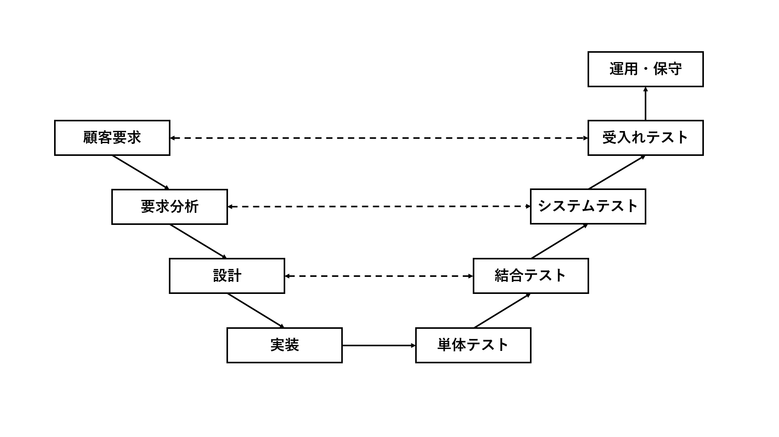
研究背景
の取り組みの一環として
V字モデルにしたがって、グループで組込みシステム開発を実施
4人のグループで，共同で
①課題の設定
②要求分析
③設計を実施し，
④分担して組込みシステムを実装

Slide 4
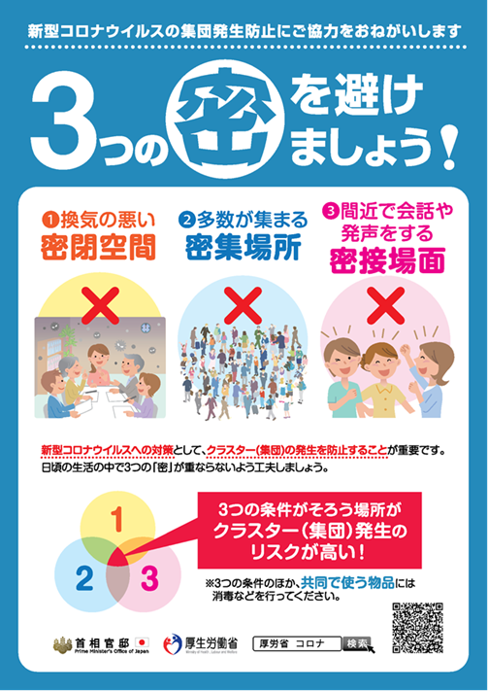
研究背景①
新型コロナウイルスの脅威
主な感染経路は飛沫感染・接触感染であり、私たちがとれる対策のうち最も重要とされているのが、「3密」の回避

Slide 5
研究背景②
これまでの感染症予防のためのシステム
・二酸化炭素濃度を測定し、密閉を防ぐ
・滞在可能人数を設定し、入室を制限する
換気状態や部屋の特性に応じ、換気を促したり、入室を制限することによって
「3密回避」を徹底する
「新型コロナウイルスの世界的な流行以前には見られなかった、新しい感染症予防のためのシステムの開発」

Slide 6
研究目的・目標
感染リスクのレベルを通知するとともに、3密を回避し、感染リスクを軽減するための環境づくりをサポートする。
・感染症予防対策の基準を動的に調整する
・感染症予防対策のルールを守ってもらう
標準
・
・
最高
レベル
・
換気状態を良好に保つため、CO2濃度に応じ、
人数の制限と換気の要請を行う。
CO2濃度の
許容範囲
CO2濃度（ppm）
700
800
900
1000
感染予防ルール
部屋の警戒レベル
多
滞在可能人数（レベルに応じて設定）
少
規定人数×(％)
100
95
90
85
80
75
部屋の広さと運用ルール
に応じて設定

Slide 7

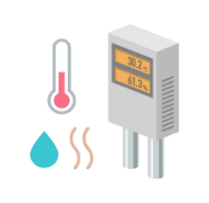
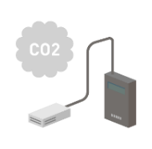
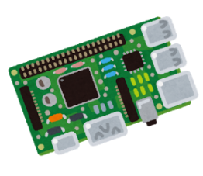




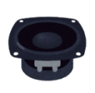




システム構造
室内/Jetson nano
室内/TWE-LITE
接続命令
通信
室内画像
通信
室内環境値
環境値収集
室外/TWE-LITE
データやりとり
環境分析/評価
通信
LED点灯命令
入室危険度表示

Slide 8
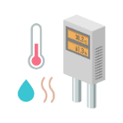
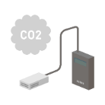







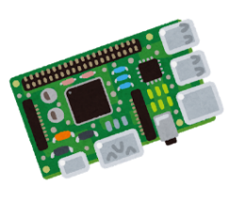

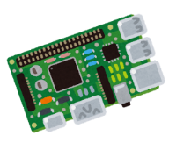







利用の流れ
室内
室内
室内
画像取得
TWE-LITE
Jetson nano
Jetson nano
センサデータ
Jetson nano
室外
TWE-LITE
モニタリングを
開始する
室内環境を
監視・分析する
利用者に
情報提供

Slide 9
設計

Slide 10
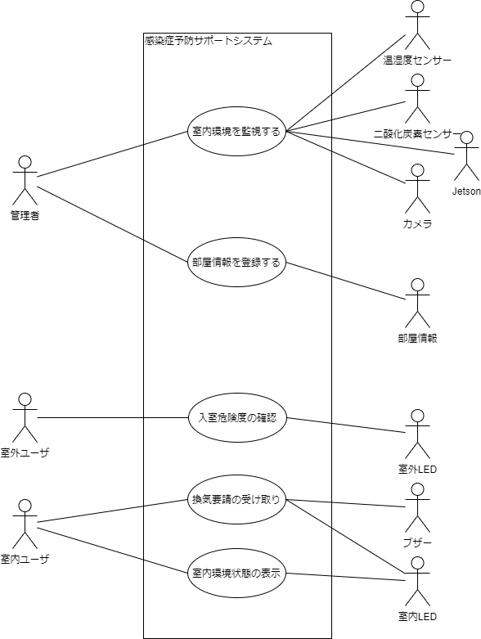
ユースケース図

Slide 11
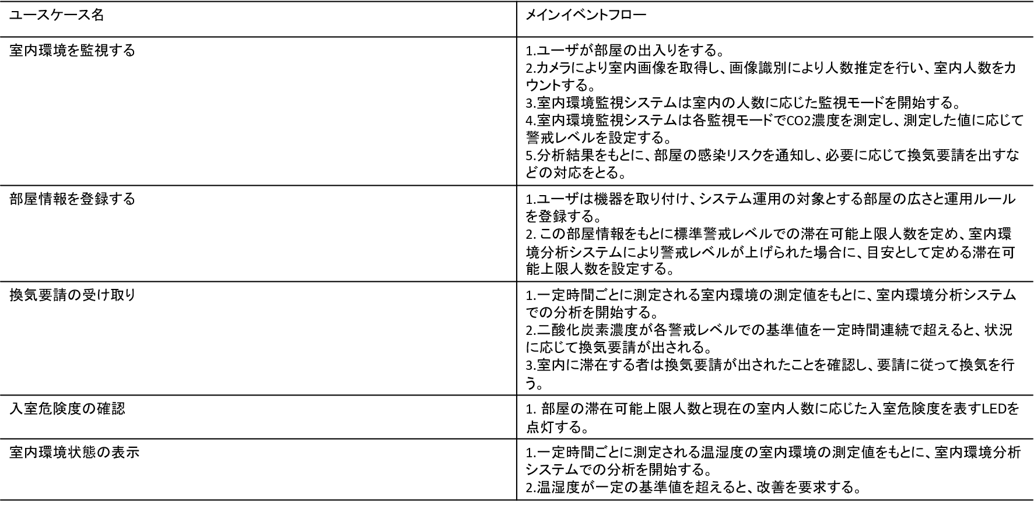
ユースケース記述

Slide 12
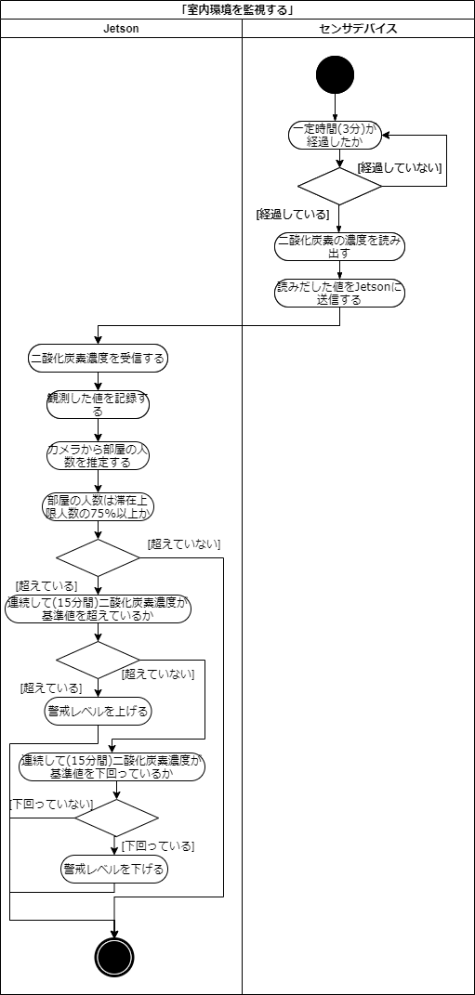
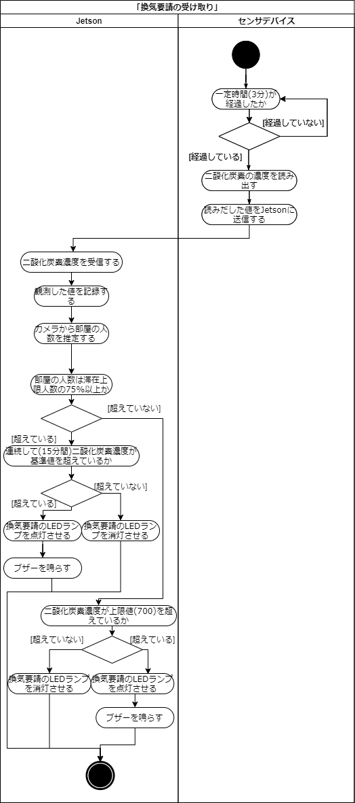
アクティビティ図

Slide 13
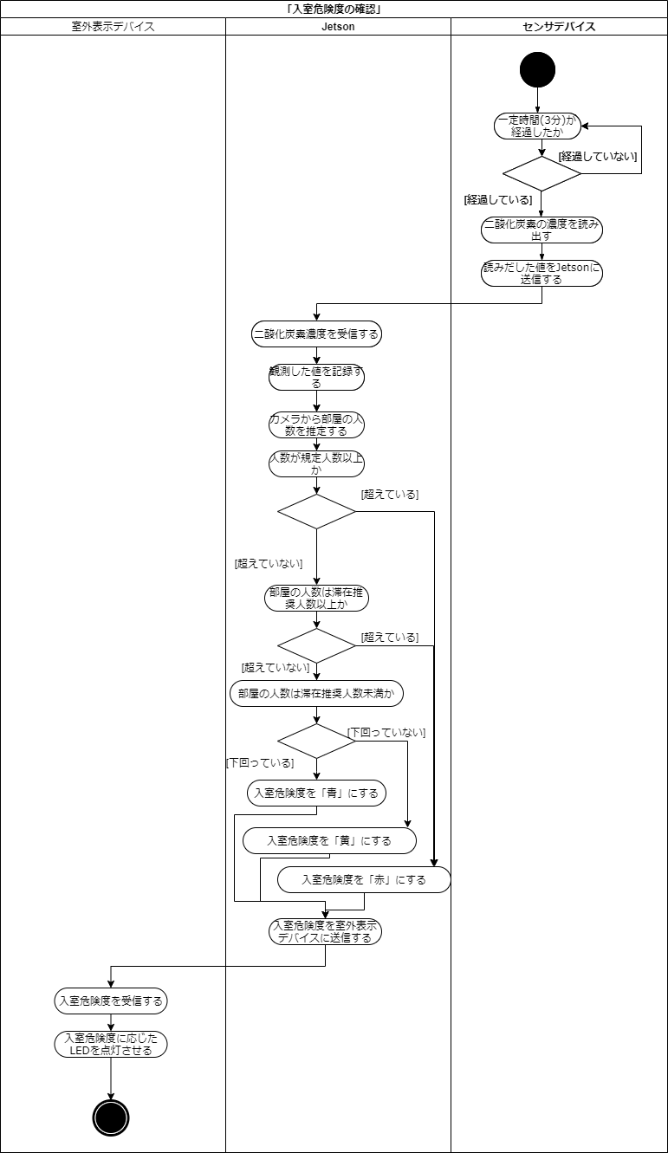
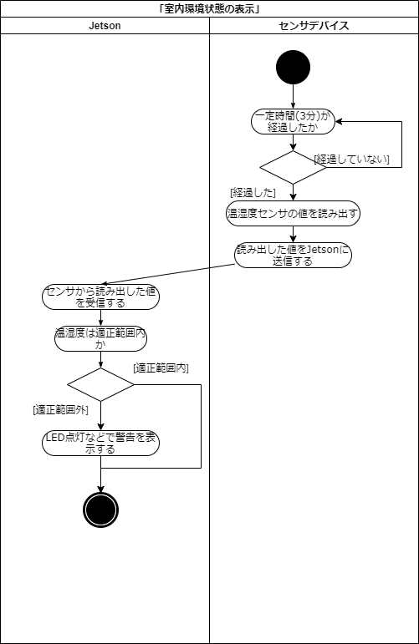
アクティビティ図

Slide 14
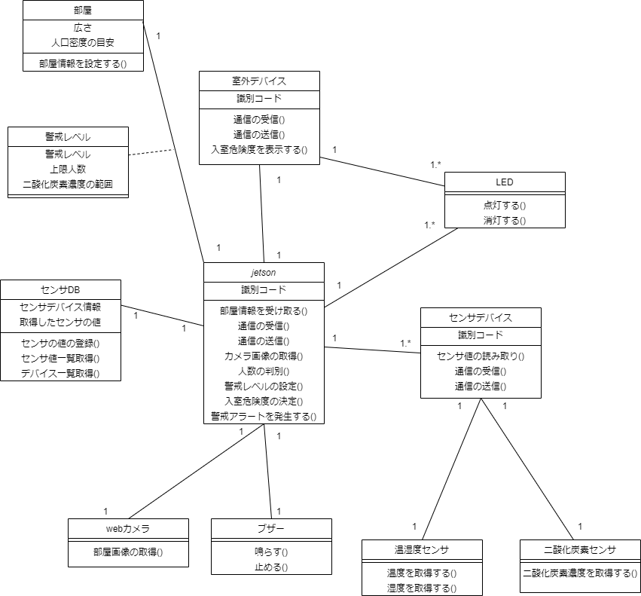
クラス図
小田
掛水
稲田
伊藤

Slide 15
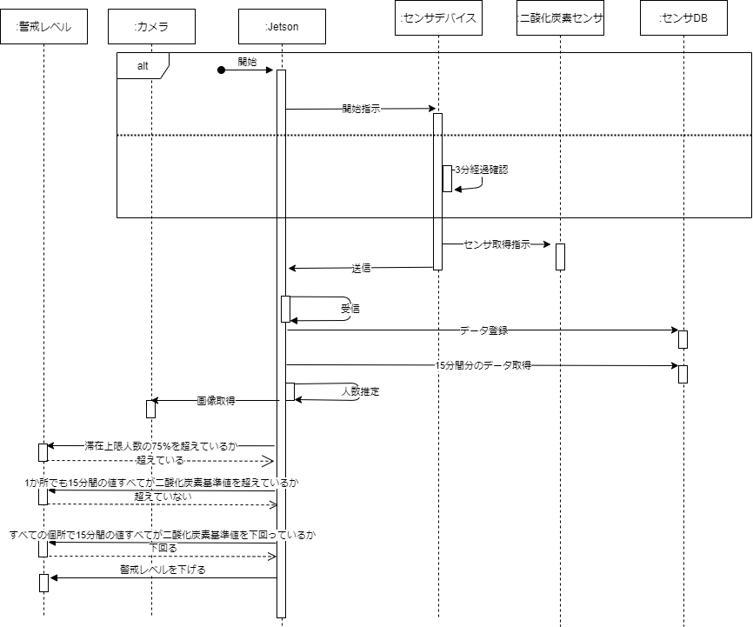
シーケンス図
「室内環境を監視する」
一定時間連続的に
計測された値

Slide 16
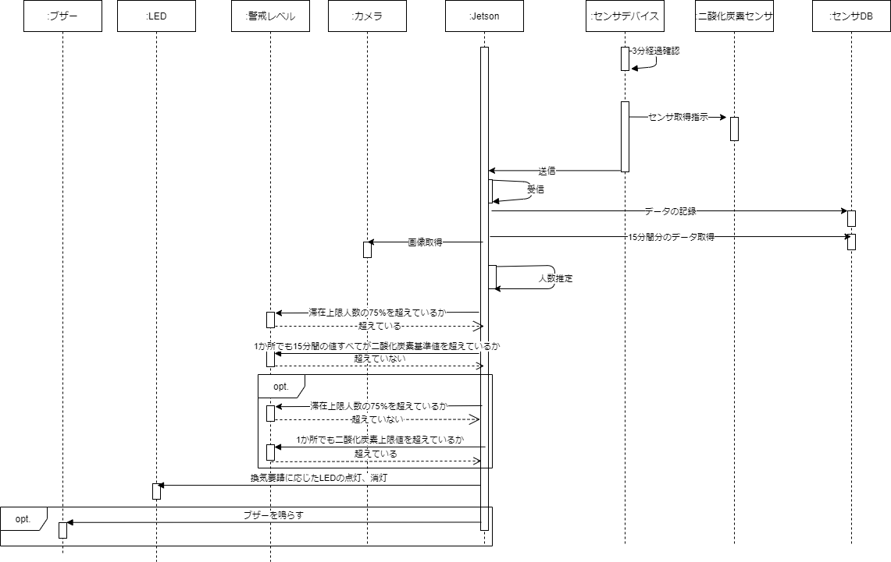
シーケンス図
「換気要請の受け取り」
滞在人数が少ない場合、換気要請のみ

Slide 17
実装・検証

Slide 18
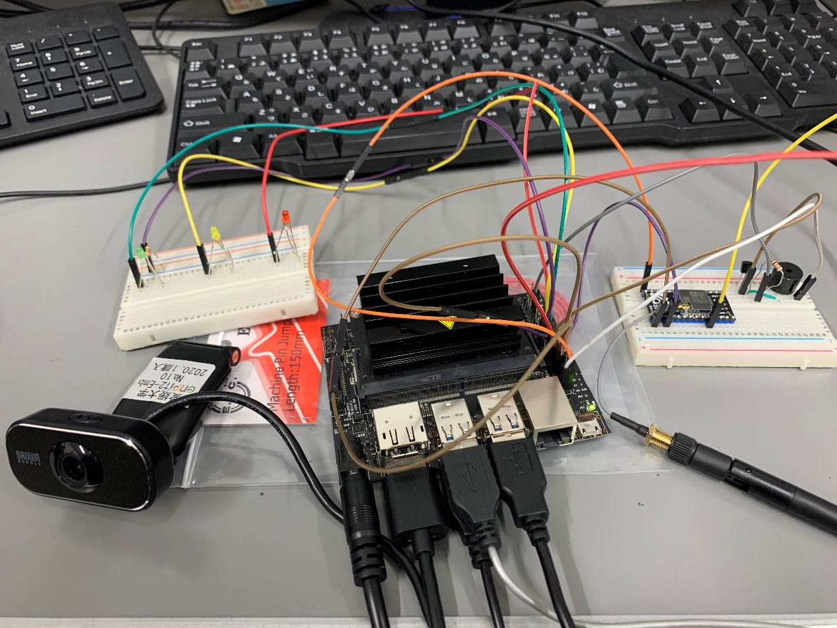
エッジサーバ側の機能の実装
・センサデバイス、室外デバイスとの通信
・カメラによる室内画像取得
・データベース操作
（受信データの格納、必要なデータの取り出し）
・データ分析 ⇒ 感染症予防対策の基準の設定
・分析結果に応じたLED、ブザーの制御
LED
ブザー
TWELITE
Jetson nano
Webカメラ

Slide 19
総合テスト

Slide 20
疑似データを与えたテスト
センサデバイス2台、60分間20回分のデータ

Slide 21
起動後徐々に人数が増え、二酸化炭素濃度と警戒レベルが高まり、感染リスクが高まったことを受け、換気と人数調整を行い、感染リスクが安全水準に戻される
広さ100平方メートル
5平方メートルに一人滞在可能
⇒滞在可能規定人数 20人

Slide 22
滞在人数の増加による
リスクレベルの上昇
換気要請
警戒レベルの上昇による
リスクレベルの上昇

Slide 23
評価・考察

Slide 24
評価
・感染症予防対策のルールを守ってもらうよう働きかける役割
室内環境に応じた換気要請の発出や、感染リスクのレベルの通知によって、換気や人数調整といった具体的なアクションを促すことが実現できている
・感染症予防対策の基準を動的に調整する役割
室内環境や部屋の特性に応じて、具体的に基準を定めることで、感染症予防のためにとるべきアクションを明確にすることが実現できている

Slide 25
考察
利用環境ごとに異なる、床面積の広さ・空間の広さ、換気のしやすさや窓の位置と数、換気設備の有無、
部屋利用者の活動の仕方などに柔軟に対応できる
換気のしやすさや、床面積の広さのわりに、ものが多く置かれているなどの理由から実際の空間が狭いというような
部屋の特性が、そのまま二酸化炭素濃度の上昇の仕方に反映されることを前提としている部分がある
理想的な環境における本システムの実用性は確認された
⇒ 部屋の特性自体をシステムの分析機能によって導き出すことが必要

Slide 26
まとめ
センシング技術、物体検出技術、および複数デバイス間の無線通信という3つの技術とデータ分析の組み合わせによって、感染症予防という、研究・実用化が活発に進められる分野において新たな価値を生み出すことができた
本研究において、私たちの考える感染症予防サポートシステムの基本形を提案でき、
感染症予防の取組を援用するシステムとして貢献できる

